Slide 1

2018.9 月度总结报告
2018.9.30 程书意

Slide 2
目录
01
02
总览
论文简介
计划完成情况
三篇网络论文
03
04
项目简介
总结
视频传输、TSSDN(time-sensitive software-defined network)

Slide 3
01
总览
原定计划完成情况

Slide 4
计划完成情况
原定计划 | 完成情况
完成tx2上面的视频传输、三篇网络论文 | 视频传输完成，论文完成
尝试使用ptpd(precise time protocol daemon)以及ntpd(network time protocol daemon) | 只用了ptpd
看一下stm32网络驱动和lwip(light weight internet protocol)的源码 | 看了stm32的网络驱动
总结和完善前面的工作 | 测试视频传输

Slide 5
02
论文简介
三篇网络论文

Slide 6
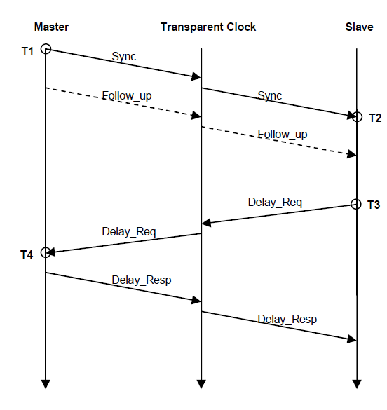
论文简介：第一篇
Design Considerations for Software Only Implementations of the IEEE 1588 Precision Time Protocol
PTP基本算法
前提：Dm2s=Ds2m
目标：minimize(O)
Master-Slave Delay :Dm2s=t1-t2
Slave-Master Delay :Ds2m=t3-t4
One-Way Delay :Dprop=(Dm2s+Ds2m)/2
Offset From Master :O=Dm2s-Dprop

Slide 7
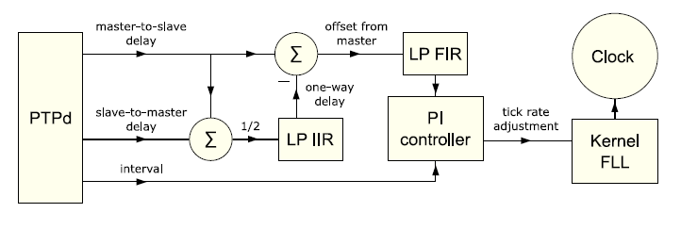
论文简介：第一篇
Design Considerations for Software Only Implementations of the IEEE 1588 Precision Time Protocol

Slide 8
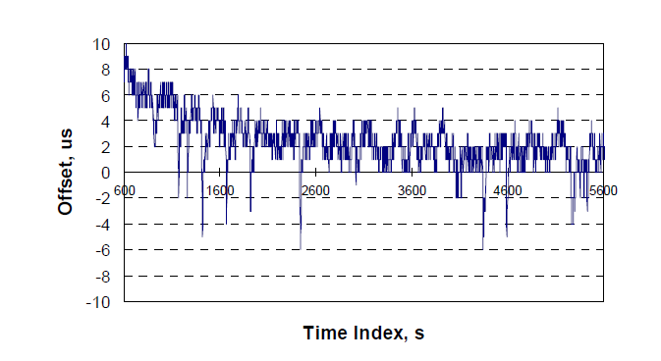
论文简介：第一篇
Design Considerations for Software Only Implementations of the IEEE 1588 Precision Time Protocol

Slide 9
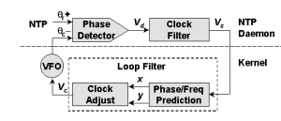
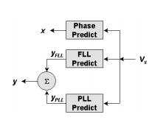
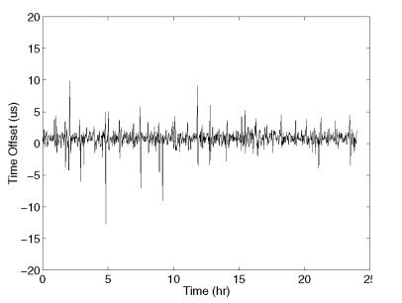
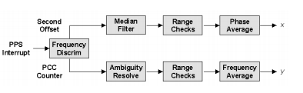
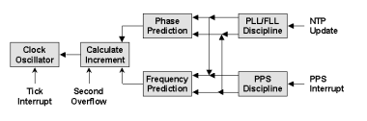
论文简介：第二篇
THE NANOKERNEL

Slide 10
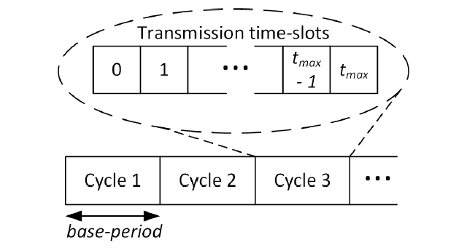
论文简介：第三篇
Time-sensitive Software-defined Network (TSSDN)
for Real-time Applications
建立数学模型
一个base-period包含着所有的传输路径。
一个time-slot应满足能够让最长的路径传输完成。
求解数学模型
ILP：整型线性规划
资源
TSSDN: https://github.com/dsdn/tssdn
ILP: https://github.com/pulp/pulp

Slide 11
论文简介：第三篇
Time-sensitive Software-defined Network (TSSDN)
for Real-time Applications
TSSDN局限性
没有优先级
网络带宽足够的话：有TSSDN性能更差，会造成更大的延时。
网络带宽不足的话：有TSSDN可以很好的解决问题，但是网络带宽不足，只是将路由器阻塞转换成本地PC阻塞。
延时
ti=150us base-period=1.2ms
有TSSDN
网络带宽足够的话：最大延时=1.2ms
网络带宽不足的话：最大延时=1.2ms 丢帧
没有TSSDN
网络带宽足够的话：最大延时<<1.2ms
网络带宽不足的话：最大延时<<1.2ms 丢帧
解决TSSDN延时问题：控制程序启动运行时间。

Slide 12
03
项目简介
视频传输

Slide 13
视频传输
camera捕获
v4l2库：设置和查询camera参数，如：图片尺寸、图片格式、缓冲队列等等。
640x480 YUYV
编码
X264库：将YUYV编码成264。
传输
Jrtplib库：rtp协议传输264。

Slide 14
04
总结

Slide 15
总结
1. 网络精细化控制的可行性？
2.

Slide 16
Thank you
谢谢观看

